Slide 1


O NUTRICIONISTA NO PNAE
VI Jornada de Atualização Técnica dos Fiscais do Sistema CFN/CRN

Slide 2
Programa nacional de alimentação escolar
Legislação
Cadastro do profissional e Responsabilidade Técnica
Cenário Parâmetro Numérico
Apoio técnico ao nutricionista
Agenda 2018

Slide 3
Programa nacional de alimentação escolar
LEGISLAÇÃO

Slide 4
1. PNAE – Legislação
LEI Nº 11.947, DE 16 DE JUNHO DE 2009
Art. 11. A responsabilidade técnica pela alimentação escolar nos Estados, no Distrito Federal, nos Municípios e nas escolas federais caberá ao nutricionista responsável, que deverá respeitar as diretrizes previstas nesta Lei e na legislação pertinente, no que couber, dentro das suas atribuições específicas.
RESOLUÇÃO Nº 26, DE 17 DE JUNHO DE 2013
Art. 12 A coordenação das ações de alimentação escolar, sob a responsabilidade dos Estados, do Distrito Federal e dos Municípios e das escolas federais, será realizada por nutricionista habilitado, que deverá assumir a responsabilidade técnica do Programa, respeitando as diretrizes previstas na Lei nº 11.947/2009 e em legislações específicas, dentro de suas atribuições.

Slide 5
1. PNAE – Legislação
RESOLUÇÃO CFN Nº 465, DE 23 DE AGOSTO DE 2010
Dispõe sobre as atribuições do Nutricionista, estabelece parâmetros numéricos mínimos de referência no âmbito do Programa de Alimentação Escolar (PAE) e dá outras providências.

Slide 6
PNAE
CADASTRO DO NUTRICIONISTA

Slide 7
1. PNAE – Legislação
RESOLUÇÃO CFN Nº 465, DE 23 DE AGOSTO DE 2010
Art. 8º. O Conselho Regional de Nutricionistas (CRN) fará análise e emitirá a declaração para a assunção de responsabilidade técnica pelo PAE que fará parte da documentação

Slide 8
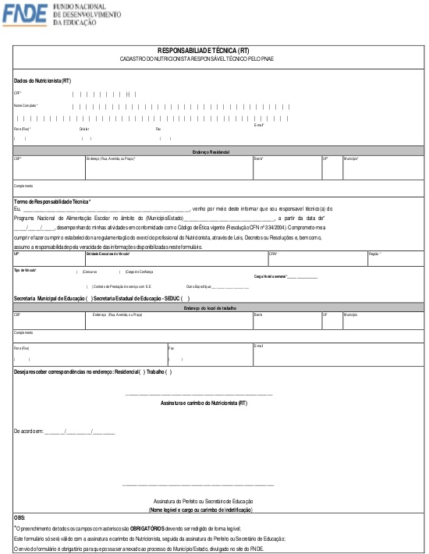

2. PNAE – cadastro de nutricionistas até 2015
SINUTRI
- Formulário era enviado via correio para o FNDE

Slide 9
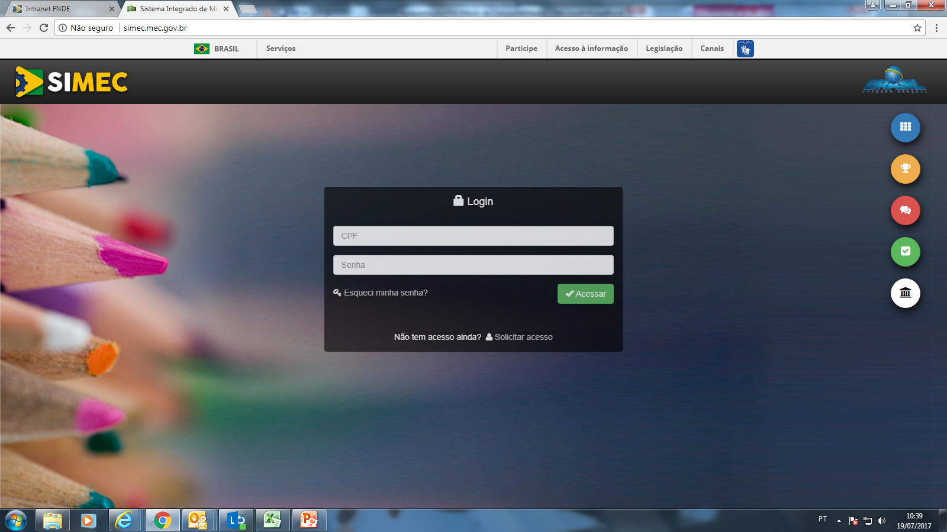
2. PNAE – cadastro de nutricionistas atual
Sistema Integrado de Monitoramento Execução e Controle – SIMEC

Slide 10
2. PNAE – cadastro de nutricionistas atual
ETAPAS E STATUS
ETAPAS | STATUS
GESTOR CADASTRA PROFISSIONAL | PENDENTE DE VALIDAÇÃO
2. NUTRICIONISTA APENAS VALIDA O VÍCULO COM A EEX | VINCULO VALIDADO
3. NUTRICIONISTA VALIDA CADASTRO E COMPLETA INFORMAÇÕES | VALIDADO PELO NUTRICIONISTA-EM ANÁLISE PELO FNDE
4. CFN VALIDA O REGISTRO | APROVADO

Slide 11
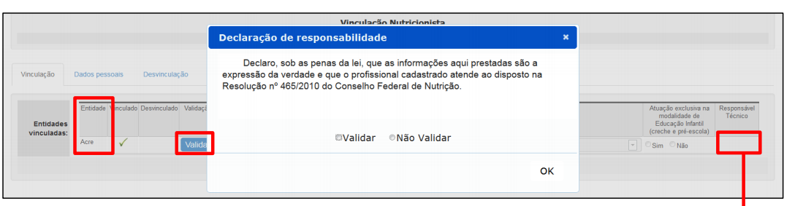
PNAE – cadastro de nutricionistas atual
Nessa etapa, o nutricionista deverá conferir a EEx. descrita na tabela de vinculação e em seguida clicar no botão referente a validação “Validar”. Nesse momento abrirá uma janela com a “Declaração de responsabilidade” para “Validar” ou “Não Validar”, caso o nutricionista não reconheça seu vínculo com a respectiva Entidade Executora deverá clicar na opção “Não Validar” e no botão “OK”. O sistema automaticamente retirará o nome do nutricionista do cadastro realizado pelo gestor. Caso o nutricionista reconheça o vínculo com a EEx. deverá clicar na opção “Validar”

Slide 12
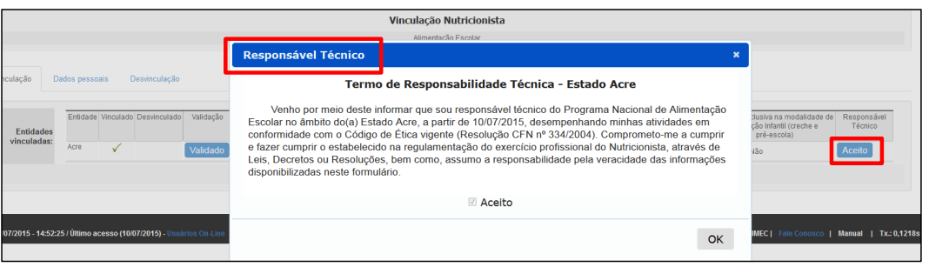
2. PNAE – cadastro de nutricionistas atual
Caso o nutricionista assuma o cargo como RT, deverá aceitar o “Termo de Responsabilidade Técnica – EEx.” que aparecerá após o preenchimento da atuação exclusiva na modalidade infantil. *Caso o nutricionista assuma o cargo de Quadro Técnico, não aparecerá o botão para aceitar a responsabilidade técnica, devendo apenas prosseguir com o cadastro.

Slide 13
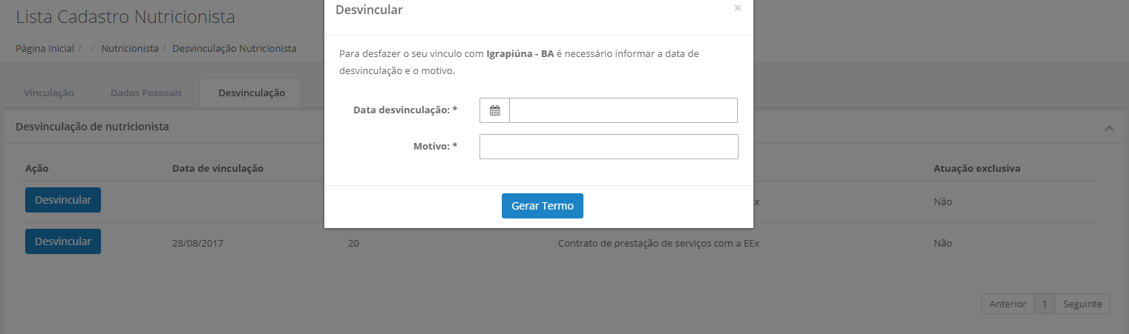
2. PNAE – desvinculação dos nutricionistas
Desvinculação realizada pelo nutricionista:
Acessar o sítio eletrônico: http://simec.mec.gov.br e realizar o login com o usuário e senha encaminhados para o e-mail no momento da vinculação.
O nutricionista deverá escolher a aba “Desvinculação”, marcar o botão “Desvincular” preencher a data de desvinculação e o motivo. Após o preenchimento, clicar no botão “Gerar Termo”. Ressalta-se que a data de vinculação não poderá ser modificada no momento da desvinculação.

Slide 14
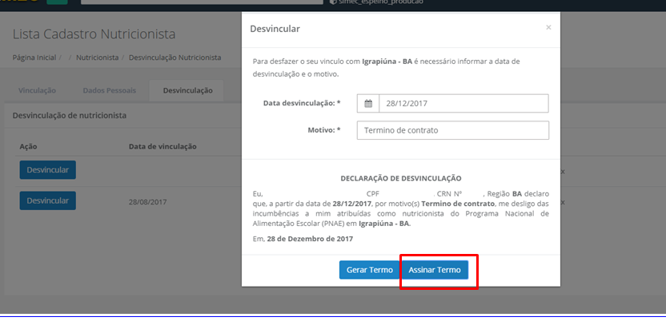
2. PNAE – cadastro de nutricionistas atual
Quando clicar no botão “Assinar Termo”, aparecerá uma janela na qual o nutricionista deverá colocar o motivo da desvinculação. Após clicar em “Gerar termo” aparecerá a “Declaração de Desvinculação”, que será confirmada eletronicamente pelo nutricionista no momento que clicar no botão “Assinar”.
* Assim que o nutricionista assinar a “Declaração de Desvinculação”, o gestor receberá um e-mail informando e alertando-o para que este observe se o número de nutricionistas vinculados à Entidade Executora está de acordo com os parâmetros numéricos definidos na Resolução CFN nº 465/2010.

Slide 15
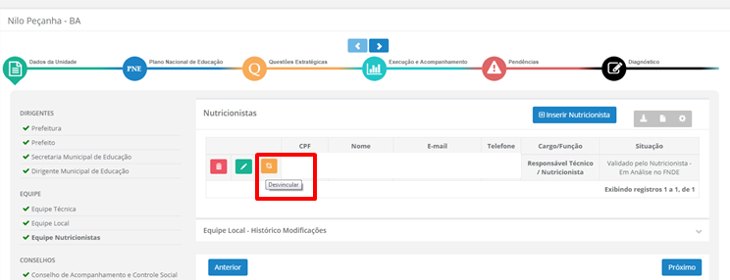
2. PNAE – desvinculação dos nutricionistas
Desvinculação realizada pelo gestor:
O gestor deverá acessar o sítio eletrônico: http://simec.mec.gov.br e realizar o login com o usuário e senha, logo após deverá acessar o ícone “Equipe Nutricionista.
2º) Ao lado do nome do nutricionista que deseja desvincular deverá clicar no ícone amarelo (ao passar o mouse sobre o ícone aparecerá a palavra desvincular) que abrirá uma janela para informar a data de desvinculação e o motivo.
* Assim que o gestor desvincular o RT ou QT, o nutricionista receberá um e-mail informando sobre a sua desvinculação da EEx.

Slide 16
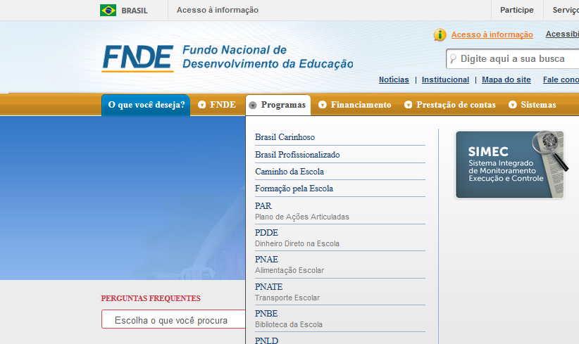
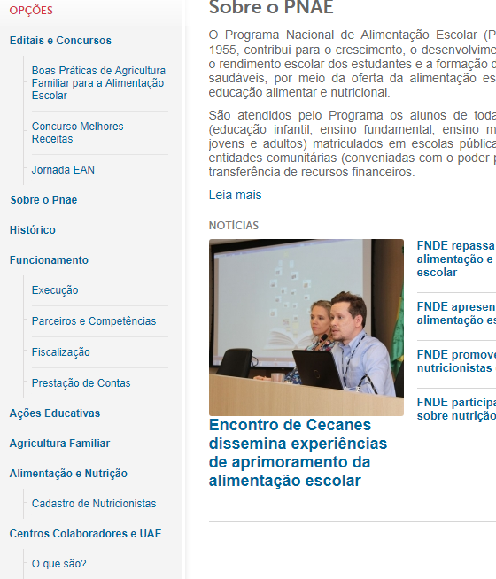
2. PNAE – acesso ao manual de cadastro dos nutricionistas

Slide 17
2. PNAE – cadastro institutos federais de ensino - ifes
Atualmente o cadastro é realizado de forma Manual através do formulário que é enviado ao FNDE
TOTAL DE NUTRICIONISTAS CADASTRADOS NO FNDE: 80 cadastros

Slide 18
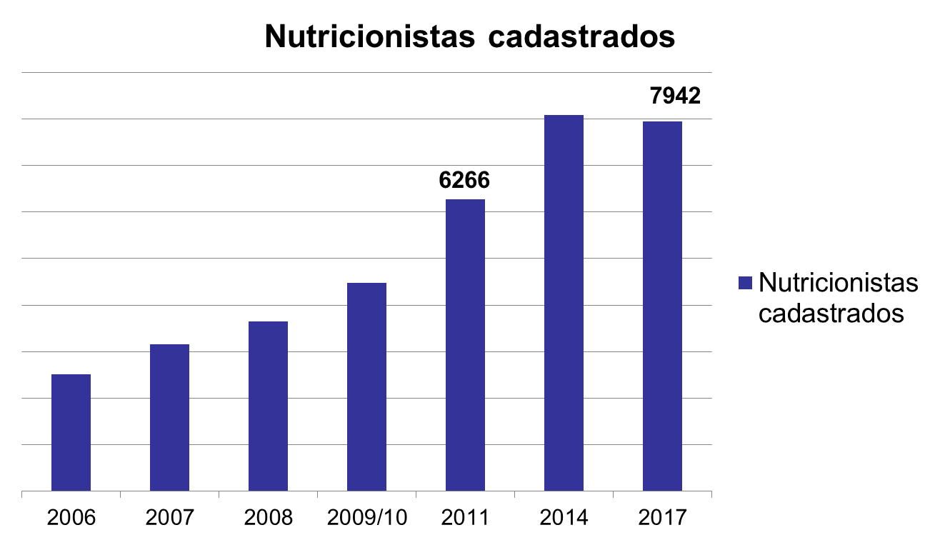
3. PNAE – Histórico do cadastro de nutricionista
8023
803 Nutricionistas
2003
4479
3650
3162
2511

Slide 19
3. PNAE – cadastro de nutricionista 2018
- TOTAL DE NUTRICIONISTAS CADASTRADOS NO SIMEC/PAR – 7800
Sendo que desse universo de cadastros temos:
- NUTRICIONISTAS PENDENTES DE VALIDAÇÃO – 2022
- NUTRICIONISTAS COM CADASTROS EM ANÁLISE PELO FNDE – 2123
- NUTRICIONISTAS QUE APENAS VALIDOU O VINCULO POREM NÃO FINALIZOU O CADASTRO – 489
CADASTRO APROVADO - 2851
TODAS AS SEDUCs possuem Nutricionistas cadastrados

Slide 20
PNAE –
Cenário Parâmetro Numérico

Slide 21
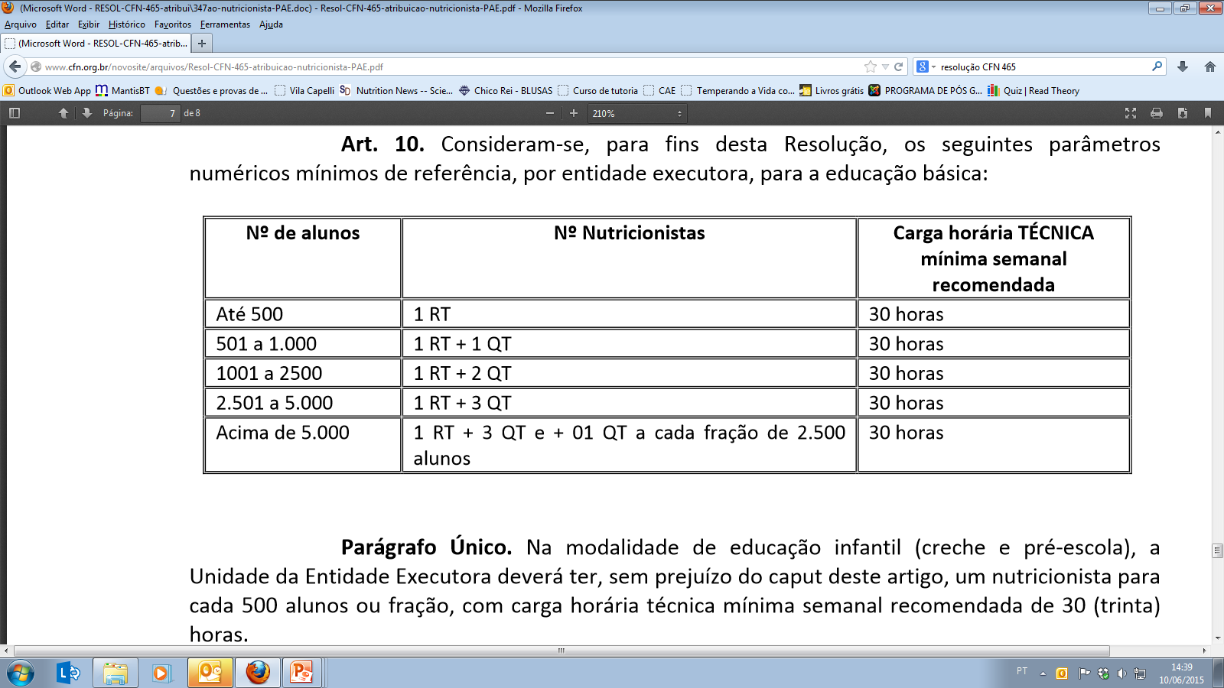
Nutricionista no PNAE
A EEx. deverá oferecer condições suficientes e adequadas de trabalho e cumprir os parâmetros numéricos mínimos de referência de nutricionistas por escolares (Resolução CFN nº 465/2010):

Slide 22
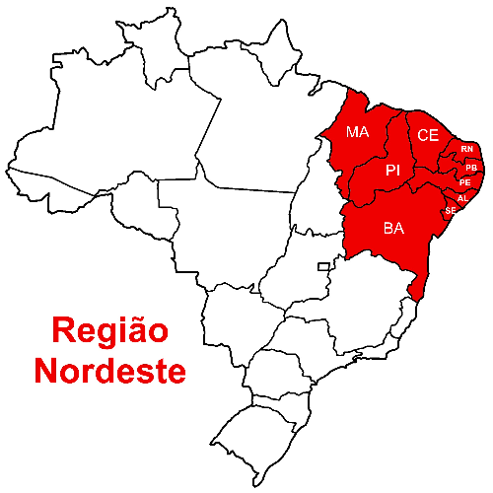
3. PNAE – parâmetro cfn x cadastro no simec
SEDUC | PARÂMETRO CFN | CADASTRO SIMEC
Alagoas | 80 | 3
Bahia | 353 | 2
Ceará | 182 | 6
Maranhão | 150 | 3
Paraíba | 127 | 4
Pernambuco | 240 | 61
Piauí | 114 | 62
Rio Grande no Norte | 100 | 12
Sergipe | 67 | 4
MUNÍCIPIOS | PARÂMETRO CFN | CADASTRO SIMEC
Salvador | 111 | 15
Recife | 385 | 3
Fortaleza | 421 | 5
Teresina | 177 | 5

Slide 23
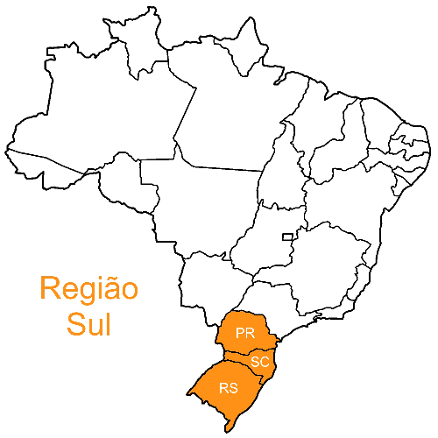
3. PNAE – Parâmetro cfn x cadastro no simec
SEDUC | PARÂMETRO CFN | CADASTRO SIMEC
Paraná | 434 | 3
Santa Catarina | 215 | 3
Rio Grande do Sul | 393 | 2
MUNÍCIPIOS | PARÂMETRO CFN | CADASTRO SIMEC
Porto Alegre | 75 | 9
Florianópolis | 56 | 4
Londrina | 43 | 1

Slide 24
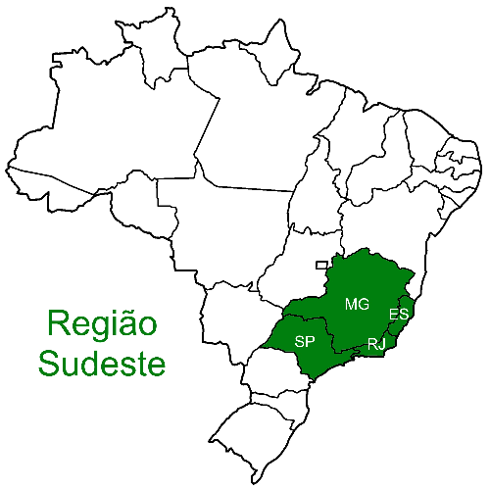
3. PNAE – Parâmetro cfn x cadastro no simec
SEDUC | PARÂMETRO CFN | CADASTRO SIMEC
Espírito Santo | 111 | 10
Minas Gerais | 859 | 53
Rio de Janeiro | 314 | 2
São Paulo | 1047 | 49
MUNÍCIPIOS | PARÂMETRO CFN | CADASTRO SIMEC
Rio de Janeiro | 518 | 14
Belo Horizonte | 179 | 60
Vitória | 134 | 10
São Paulo | 1167 | 108

Slide 25
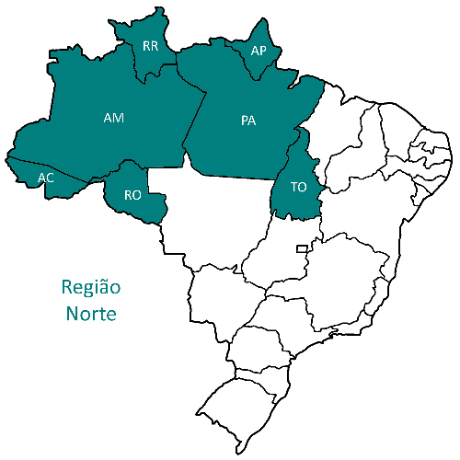
3. PNAE – parâmetro cfn x cadastro no simec
SEDUC | PARÂMETRO CFN | CADASTRO SIMEC
Acre | 66 | 3
Amapá | 55 | 15
Amazonas | 191 | 28
Pará | 126 | 9
Tocantins | 72 | 27
Roraima | 32 | 1
Rondônia | 92 | 5
MUNÍCIPIOS | PARÂMETRO CFN | CADASTRO SIMEC
Manaus | 173 | 3
Belém | 64 | 7
Porto Velho | 42 | 4

Slide 26
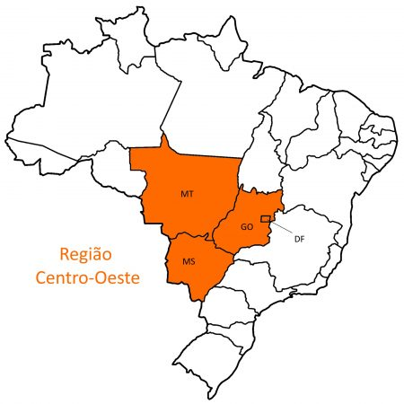
3. PNAE – parâmetro cfn x cadastro no simec
SEDUC | PARÂMETRO CFN | CADASTRO SIMEC
Distrito Federal | 281 | 77
Goiás | 200 | 7
Mato Grosso | 162 | 9
Mato Grosso do Sul | 106 | 2
MUNÍCIPIOS | PARÂMETRO CFN | CADASTRO SIMEC
Goiânia | 91 | 2
Cuiabá | 56 | 6
Campo Grande | 91 | 17

Slide 27
Nutricionista no PNAE
Análise de Pareceres Técnicos/2018
  87 pareceres técnicos analisados
    Monitoramento – COMAV
    Órgãos de Controle (CGU, TCU...)
    Denúncias (Ouvidoria FNDE)
  425 cardápios analisados
Legislação
  Lei nº 11.947/2009
  Resolução CD/FNDE nº 26/2013
  CFN nº 465/2010

Slide 28
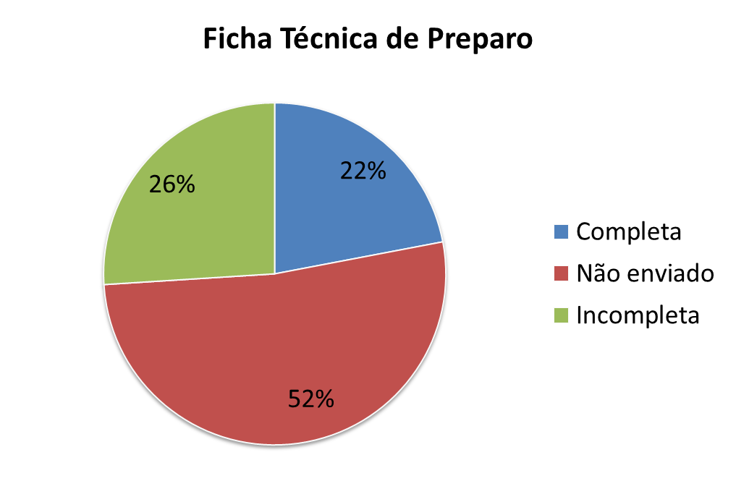
Nutricionista no PNAE

Slide 29
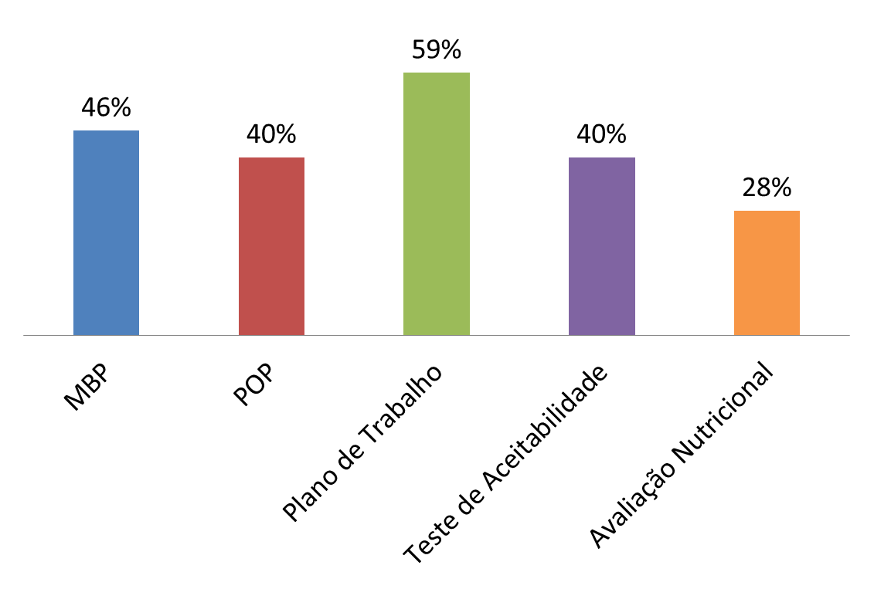
Nutricionista no PNAE

Slide 30
Nutricionista no PNAE
Componentes do cardápio
 |  | Total | %
Identificação do nutricionista no cardápio | Completo | 42 | 48
 | Não tem | 14 | 16
 | Incompleto | 31 | 36
Etapa/Modalidade de ensino | Sim | 51 | 59
 | Não | 36 | 41
Período de consumo | Sim | 53 | 61
 | Não | 34 | 39
Faixa Etária | Sim | 23 | 26
 | Não | 64 | 74

Slide 31
Nutricionista no PNAE
Componentes do cardápio
 |  | Total | %
Horário de oferta das refeições | Sim | 13 | 15
 | Não | 74 | 85
Composição nutricional | Sim | 20 | 23
 | Não | 67 | 77
Descrição dos ingredientes das preparações | Sim | 6 | 7
 | Não | 81 | 93
Consistência das preparações | Sim | 3 | 3
 | Não | 84 | 97
Análise qualitativa | Sim | 87 | 100
 | Não | 0 | -
Análise quantitativa | Sim | 16 | 18
 | Não | 71 | 82

Slide 32
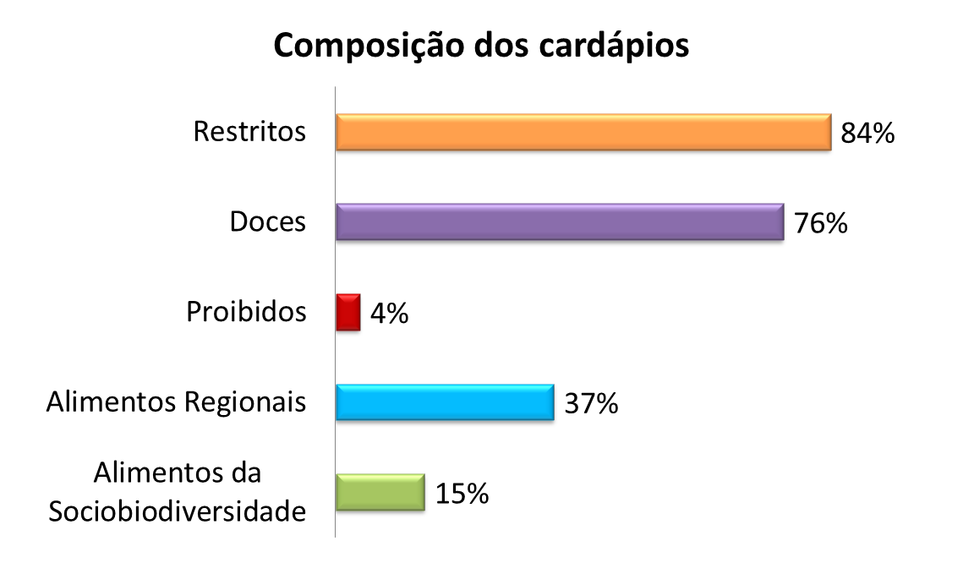
Nutricionista no PNAE
N 425 cardápios

Slide 33
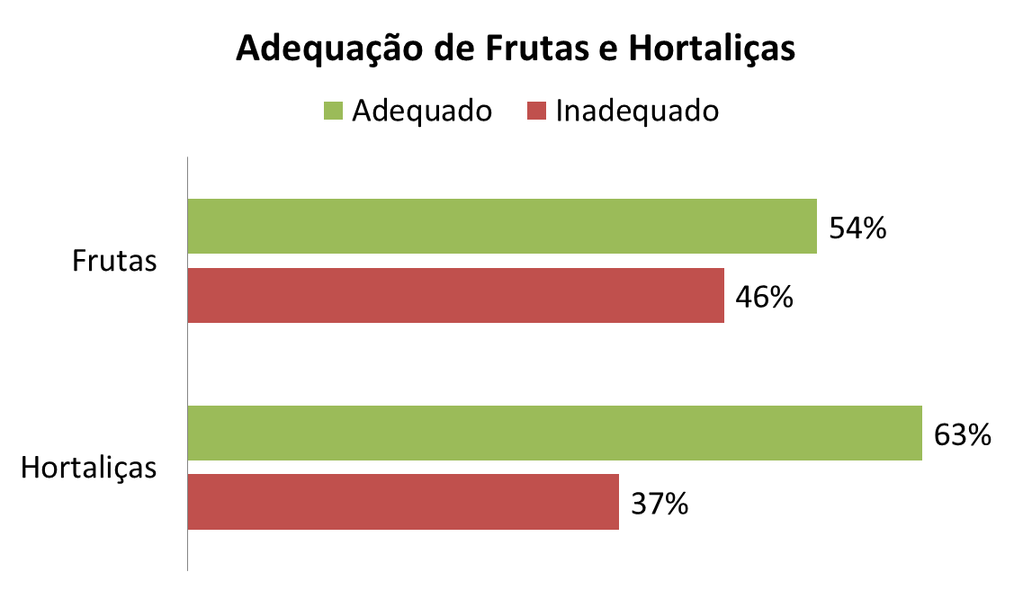
Nutricionista no PNAE
N 425 cardápios

Slide 34
PNAE
Apoio técnico ao nutricionista

Slide 35
4. PNAE – apoio técnico
Manuais, cartilhas, notas técnicas, informes mensais, capacitação presencial, cursos EaD, vídeos YouTube
Encontros Técnicos nos estados (gestores, nutricionistas e conselheiros)

Slide 36


PNAE – Série nutricionistas no pnae
Caderno 2
Caderno 1

Slide 37


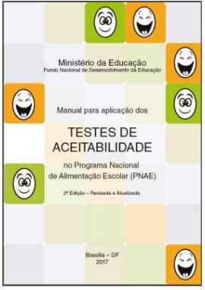
PNAE – apoio técnico

Slide 38
PNAE – apoio técnico
Notas Técnicas
NOTA TÉCNICA Nº 5007/2016/COSAN/CGPAE/DIRAE Assunto: Especificação de gêneros alimen2cios para o Programa Nacional de Alimentação Escolar – PNAE.
NOTA TÉCNICA Nº 5006/2016/COSAN/CGPAE/DIRAE Assunto: Aquisição de água mineral envasada com recursos financeiros repassados pelo Fundo Nacional de Desenvolvimento da Educação (FNDE) no âmbito do Programa Nacional de Alimentação Escolar (PNAE).
NOTA TÉCNICA Nº 5004/2016/COSAN/CGPAE/DIRAE
Assunto: Aquisição de gêneros alimentícios diretamente da Agricultura Familiar
NOTA TÉCNICA Nº 5006/2016/COSAN/CGPAE/DIRAE
Assunto: Aquisição de água mineral envasada com recursos financeiros repassados pelo Fundo Nacional de Desenvolvimento da Educação (FNDE) no âmbito do Programa Nacional de Alimentação Escolar (PNAE).
NOTA TÉCNICA Nº 5002/2016/COSAN/CGPAE/DIRAE
Assunto: Controle de estoque de alimentos no PNAE

Slide 39
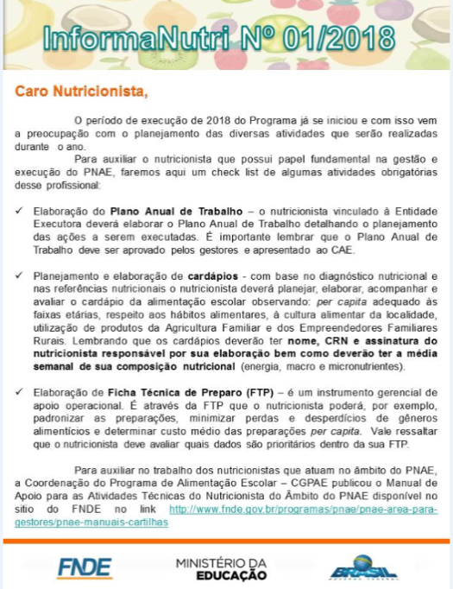
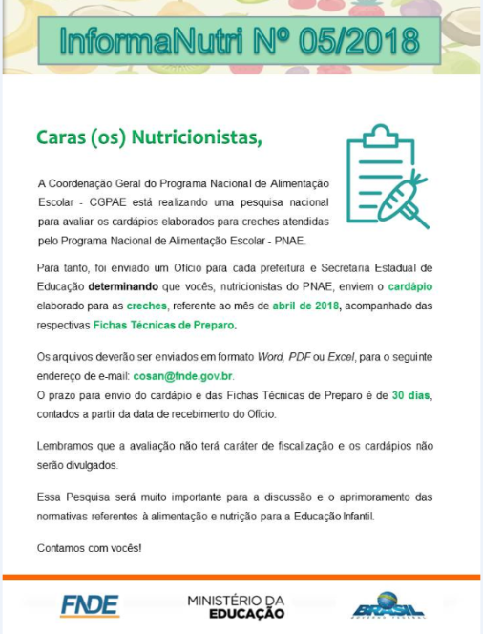
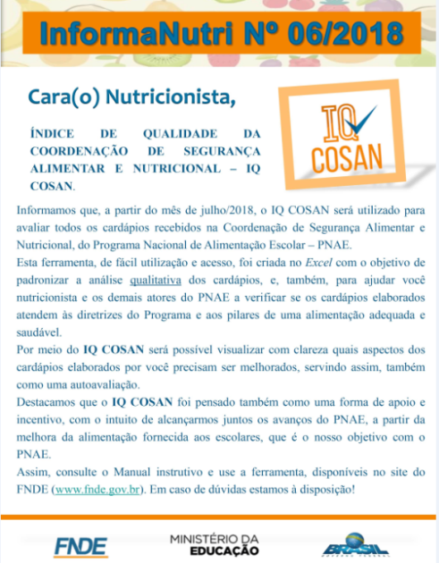
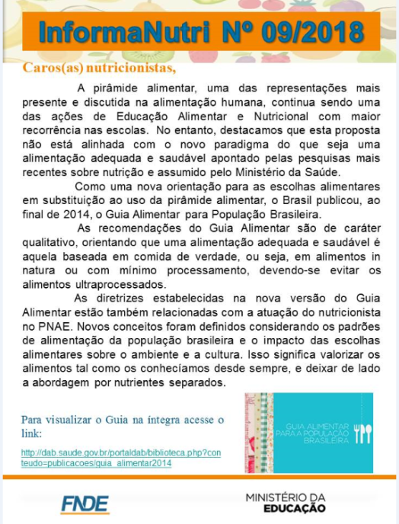
PNAE -
comunicação - informanutri

Slide 40
5. PNAE
AGENDA 2018

Slide 41
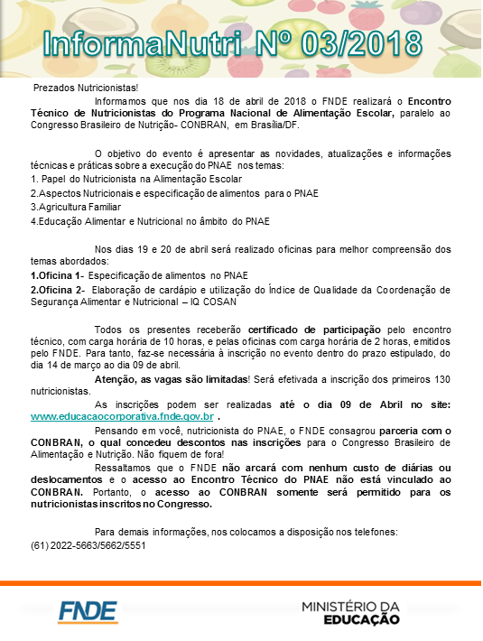
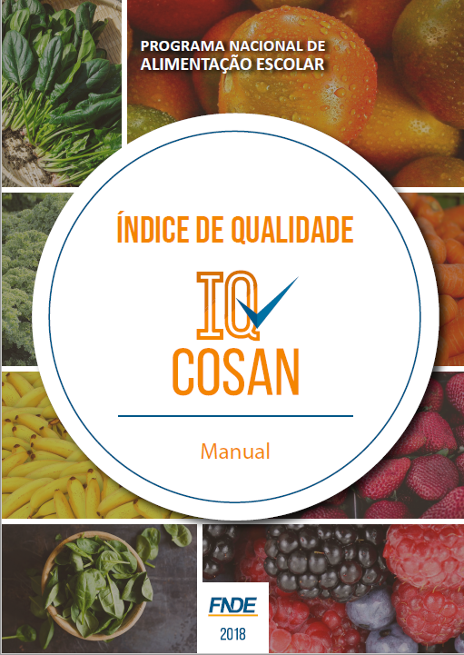


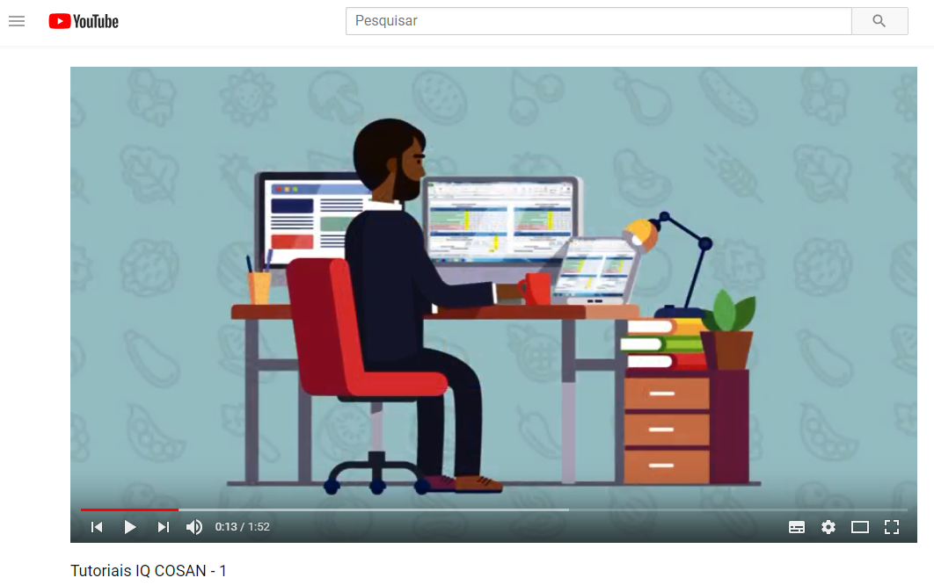
5. PNAE

Slide 42
5. PNAE
Revisão dos parâmetros de aquisição e oferta - Considerando o cenário epidemiológico da população brasileira, as inovações mencionadas e os compromissos assumidos, ocorridas nos anos posteriores à publicação da Resolução CD/FNDE nº 26/2013, a Coordenação de Segurança Alimentar e Nutricional – COSAN, da Coordenação Geral do PNAE – CGPAE, propôs a revisão desta Resolução, nos aspectos de alimentação e nutrição, visando a alinhar o normativo às recomendações mais atualizadas de promoção da saúde.
  Guia Alimentar para a População Brasileira (MS, 2014);
  Plano de Ação para a Prevenção da Obesidade em Crianças e Adolescentes (Organização Pan-Americana, 2014);
  Modelo de Perfil Nutricional (Organização Pan-Americana, 2016).
  Revisão dos parâmetros de referencias de energia, macro e micronutrientes
Situação: Tramitação jurídica no FNDE com posterior envio para o Conselho Deliberativo do FNDE
Pesquisa Nacional de Cardápios das creches do PNAE
- Avaliar os cardápios planejados para creches atendidas (Não fiscalizatório);

Slide 43
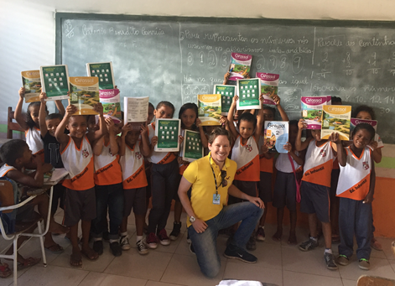
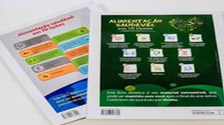
PNAE – Alimentação Saudável no ambiente escolar
Os livros didáticos voltados aos anos iniciais do ensino fundamental (1º ao 5º anos) das escolas públicas, distribuídos pelo FNDE no ano de 2015, foram enviados com as 10 lições em alimentação saudável.
Em 2017, foi ampliado para as séries finais do Ensino Fundamental

Slide 44
PNAE – Alimentação Saudável no ambiente escolar
Quarta capa dos livros didáticos distribuídos nas escolas públicas
2016
Anos iniciais
do Ensino
Fundamental
2017
Séries finais do Ensino Fundamental
2018
Ensino Médio

Slide 45
PNAE - Alimentação Saudável no ambiente escolar
EDITAL DE CONVOCAÇÃO 04/2015 – CGPLI PNLD 2018
ANEXO III
PRINCÍPIOS E CRITÉRIOS PARA A AVALIAÇÃO DE OBRAS DIDÁTICAS DESTINADAS AO ENSINO MÉDIO
PRINCÍPIOS
Em consonância com a perspectiva apontada, mudanças vêm se impondo, nas diversas formas de acesso ao ensino superior, no sentido de estabelecer os eixos cognitivos comuns a todas as áreas:
e. a elaboração de propostas de intervenção na realidade, tendo por base os conhecimentos desenvolvidos na escola e o respeito aos valores humanos, levando em consideração a diversidade sociocultural. Por exemplo, devem ser abordadas atividades e propostas temáticas voltadas para a valorização dos cuidados com a alimentação saudável relacionada à promoção de debates sobre a qualidade de vida e a saúde no contexto do Programa Nacional de Alimentação Escolar – PNAE.

Slide 46
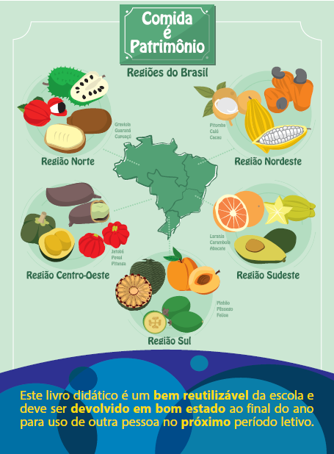
PNAE- Alimentação Saudável no ambiente escolar
Em 2017 foram elaborados com a parceria do MS, de universidades(UNIRIO, UFRJ E UERJ) e do movimento “Comer pra Que” as capas para o Ensino Médio que foram distribuídos em 2018
Cada componente curricular estará vinculado a um tema referente ao ato de comer, tendo como proposta promover reflexões, potencializar diálogos e entrelaçar ideias, engajando a juventude, educadores e toda a comunidade escolar nas questões contemporâneas do comer.
História

Slide 47
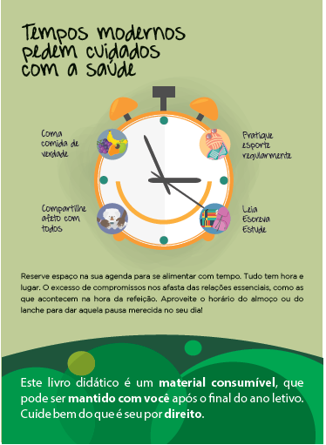
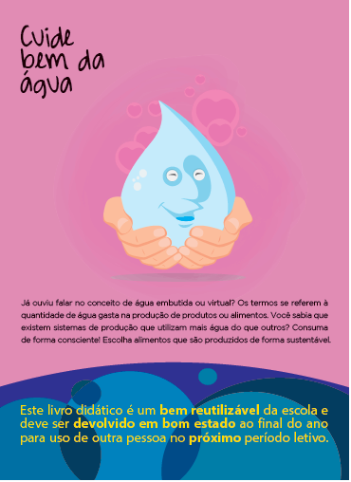
PNAE- Alimentação Saudável no ambiente escolar
Geografia
Filosofia

Slide 48


PNAE- Alimentação Saudável no ambiente escolar
Sociologia
Línguas estrangeiras

Slide 49

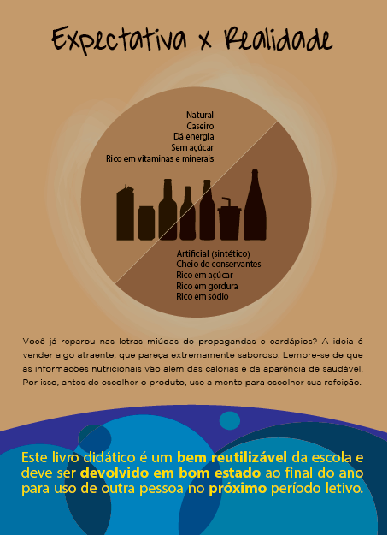
PNAE- Alimentação Saudável no ambiente escolar
Química
Física

Slide 50
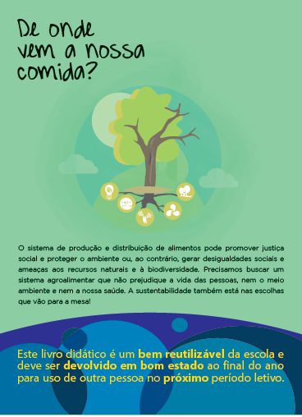
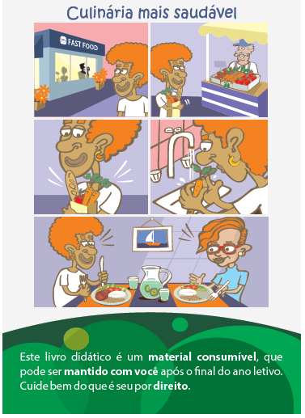
PNAE- Alimentação Saudável no ambiente escolar
Artes
Biologia

Slide 51

PNAE – Editais e cursos
Jornada de Educação Alimentar e Nutricional - 2ª Edição
Para a segunda edição, entendendo que EAN é uma prática contínua e permanente, foram incluídas as unidades escolares do Ensino Fundamental I (séries iniciais – 1º ao 5º ano), ampliando o escopo e permitindo que os estudantes que participaram da primeira edição possam continuar recebendo atividades educativas de promoção da alimentação adequada e saudável.
A Jornada de EAN - 2ª edição será composta de 4 (quatro) etapas com os seguintes temas:
Tema 1: Comida de verdade na escola;
Tema 2: Promovendo a alimentação adequada e saudável no currículo escolar;
Tema 3: Propaganda e publicidade de alimentos para o público infantil;
Tema 4: Envolvimento da família na alimentação escolar: vamos aprender juntos!

Slide 52
EDUCAÇÃO ALIMENTAR E NUTRICIONAL (CURSO EAD) – CECANE UFRGS
Objetivo Geral: Instrumentalizar profissionais atuantes no PNAE, tanto da área de Nutrição como de Educação, para o planejamento e o desenvolvimento de ações transversais, transdisciplinares e permanentes de EAN na comunidade escolar em que atuam.
Publico alvo: para cada município, uma dupla de profissionais composta por um nutricionista e um profissional da educação, podendo ser: supervisores, coordenadores, diretores de escola, assistentes pedagógicos e professores, sendo que, os profissionais participantes do curso foram considerados como agentes multiplicadores da EAN no seu Município/Estado.

Slide 53
PNAE - Contatos
OBRIGADO!
Coordenação de Segurança Alimentar e Nutricional do PNAE
cosan@fnde.gov.br

